Slide 1
教育活動進階概念

Slide 2
教育活動的計劃與執行
全年或多年大框架
當下或未來社會需求
政府、學校、其他單位及館方需求
政府及館方政策

Slide 3
教育活動的方法
類型： （課堂討論）
講解、講座、互聯網

Slide 4
教育推廣活動設計
廣義的教育活動泛指影響人的身心發展的各種教育活動，狹義的教育活動主要指學校教育活動。
從形式看，有教學活動、課外活動、實踐活動；
從活動主體看，有管理者的活動、教師的活動、學生的活動；
從內容上看，有課內外進行的德育、智育、體育、美育、勞動技術教育，發展個性特長等各種活動。
規範
前、中、後階段

Slide 5
互動教學理論
互動學習是什麼?
老師和學生一起學習,彼此之間沒有隔閡,共同學習,共同探討知識。
意義是什麼?
反饋學生對知識的掌握程度。老師會利用提問，講故事，或者跟學生親自的交流來完成一個教學目標。

Slide 6
互動教學理論
1．雙向型
在這種互動方式中，師生之間信息互送、互收、互相反饋。
2．多向型
學生之間也有相互作用和信息的雙向流通。常見形式是：同桌討論、小組合作學習、小組競賽等。
3．網狀型
這種互動強調師生平等參與學習活動，信息全面開放，教師不再是唯一的學習源。這種互動的載體往往是大型的數學游戲或藉助現代信息技術的網上互動活動。

Slide 7
宏觀規劃、服務提供

Slide 8
撰寫教育推廣政策文件
政策文件的作用
參考文件

Slide 9
服務
有關博物館的服務創新建立，需要以博物館本身的五大基本功能構面：研究、典藏、展示、教育、 推廣去檢視。
有關於博物館的主要服務型式，分為資訊服務、間接服務與直 接服務。
這些服務雖然被分類，實際上它們常常互相結合，彼此間也有互相依存的關係。

Slide 10
服務
資訊服務，包括服務項目、收費方式、預約程序等基本資訊的形式存在。
間接服務是利用媒介物來提供的服務，通常指館方提供的平面素材及「延伸服務」，包括教育投注、視聽陳列、平面文宣等。
直接服務是最耗時， 也是所提供的服務中最令人滿意的一種，它與觀眾直接互動，從中立即獲得回饋，包括靜態呈現、移動 式解說、動態性服務、教師訓練等。

Slide 11
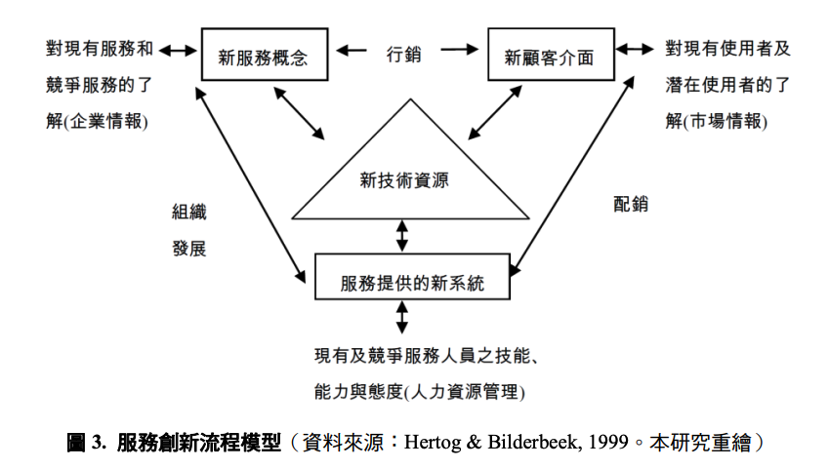
服務

Slide 12
建構教學理論
傳統的教學主張，以教師為中心，認為教師是傳授者，學習 者則是被教者，知識可以由教師直接傳輸給學習者，學習者的成就端賴其吸收知 識內容的多寡而定。
建構主義對傳統的知識論提出質疑，強調個人經由與環境互動，從而創造或建立自己的了解或知識，而提出以學習者為中心的學習觀，在當代的教育實踐上，形成深具影響力的教育學典範，在教學與學習方面，紛紛以建構主義的理念作為基礎。

Slide 13
建構教學理論
1.學習不是被動接受的過程，而是主動建構意義（meaning-making）的過程。
2. 學習者一開始均帶有不正確的概念，經由學習過 程，促使學習者發展更深層或更真實的概念了解。
3. 學習是主體性的與個人的。學習者能將所學的加以內化，並予以表達。
4. 學習是情境的或脈絡的。學習者實現的任務 和解決問題，是與真實世界的任務本質相同的。
5. 學習是社會的。學習的最佳發展，來自於與他人互動，共同分享知覺、 交換訊息、並合作解決問題。
6. 學習是情意的。認知與情意是密切關聯的。
7. 學習任務的本質是重要的。確切性、挑戰性與新奇性。
8. 學習深受學習者的發展影響。
9. 學習涉及後設心智活動，反映的是有關學習的整個過程。

